Slide 1


PHÒNG GIÁO DỤC VÀ ĐÀO TẠO QUẬN LONG BIÊN
TRƯỜNG MẦM NON NGUYỆT QUẾ
LĨNH VỰC PHÁT TRIỂN NHẬN THỨC
      Đề tài: Ngã tư đường phố
      Lứa tuổi: MGL ( 5 – 6 tuổi )
      Giáo viên: Nguyễn Thị Phương Ly
      Năm học: 2023 – 2024

Slide 2
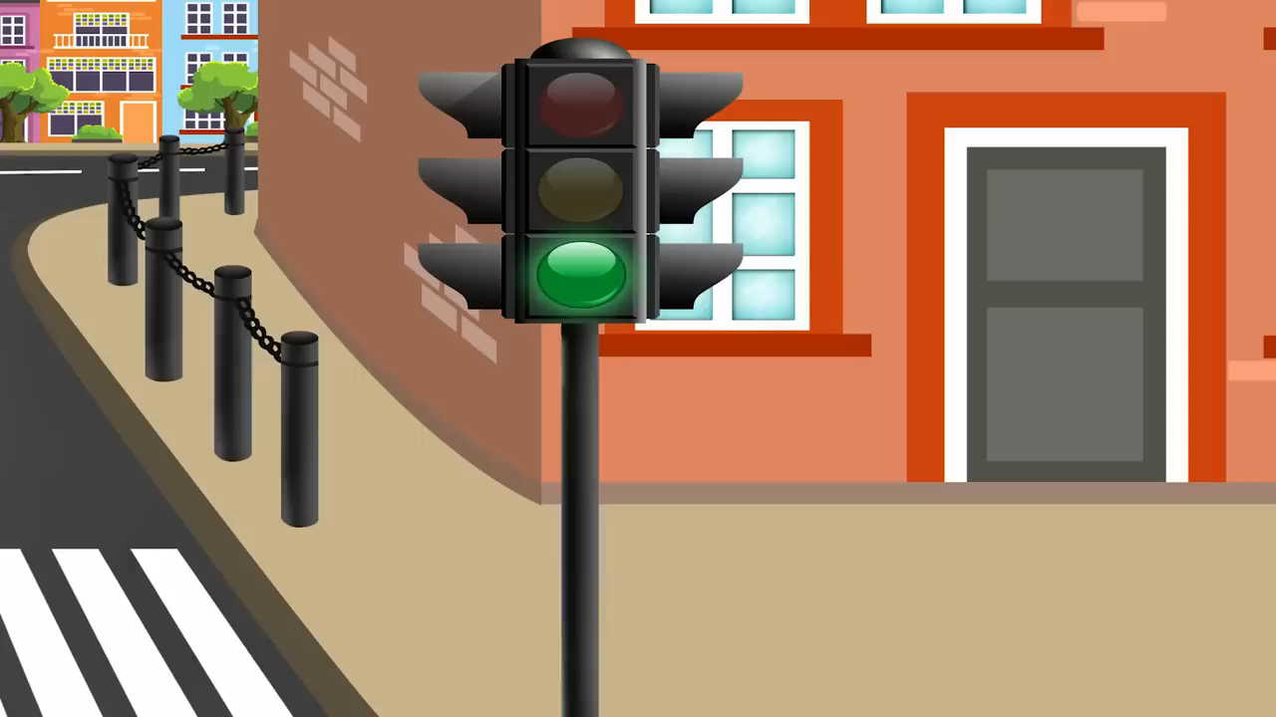

Slide 3
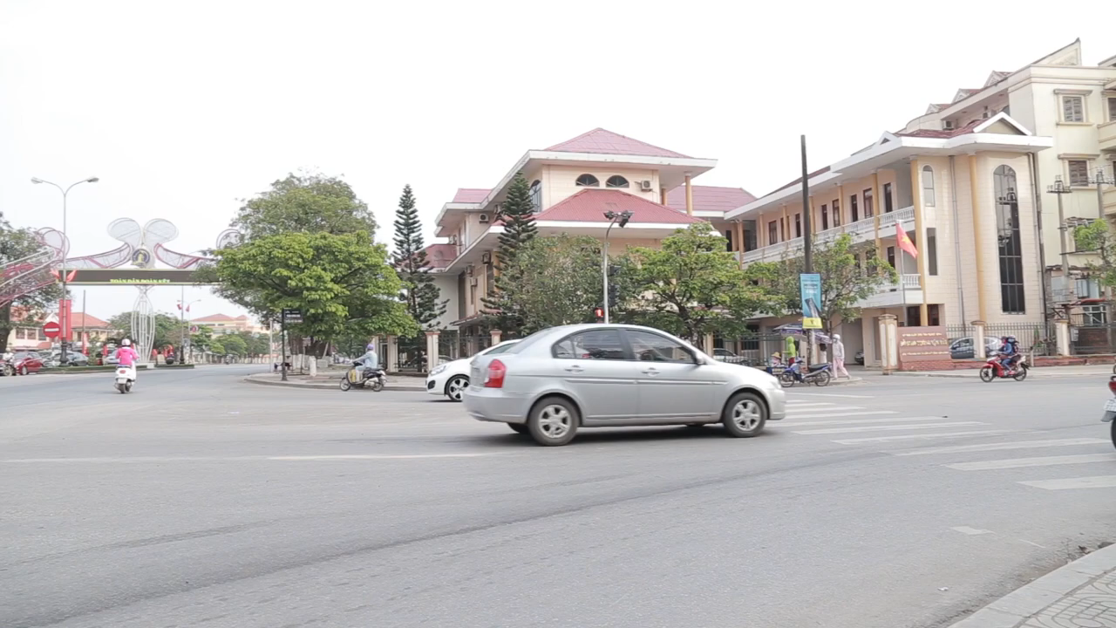

Slide 4
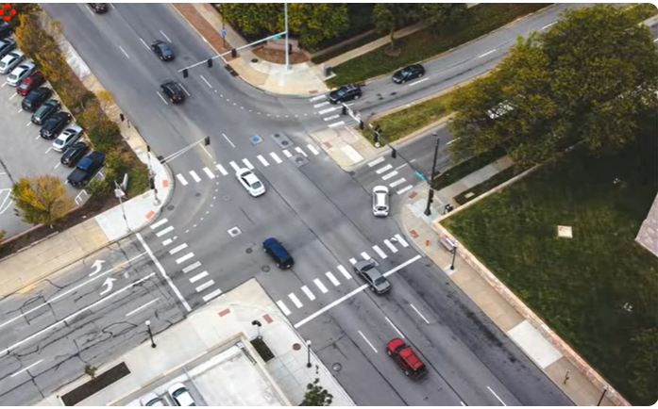
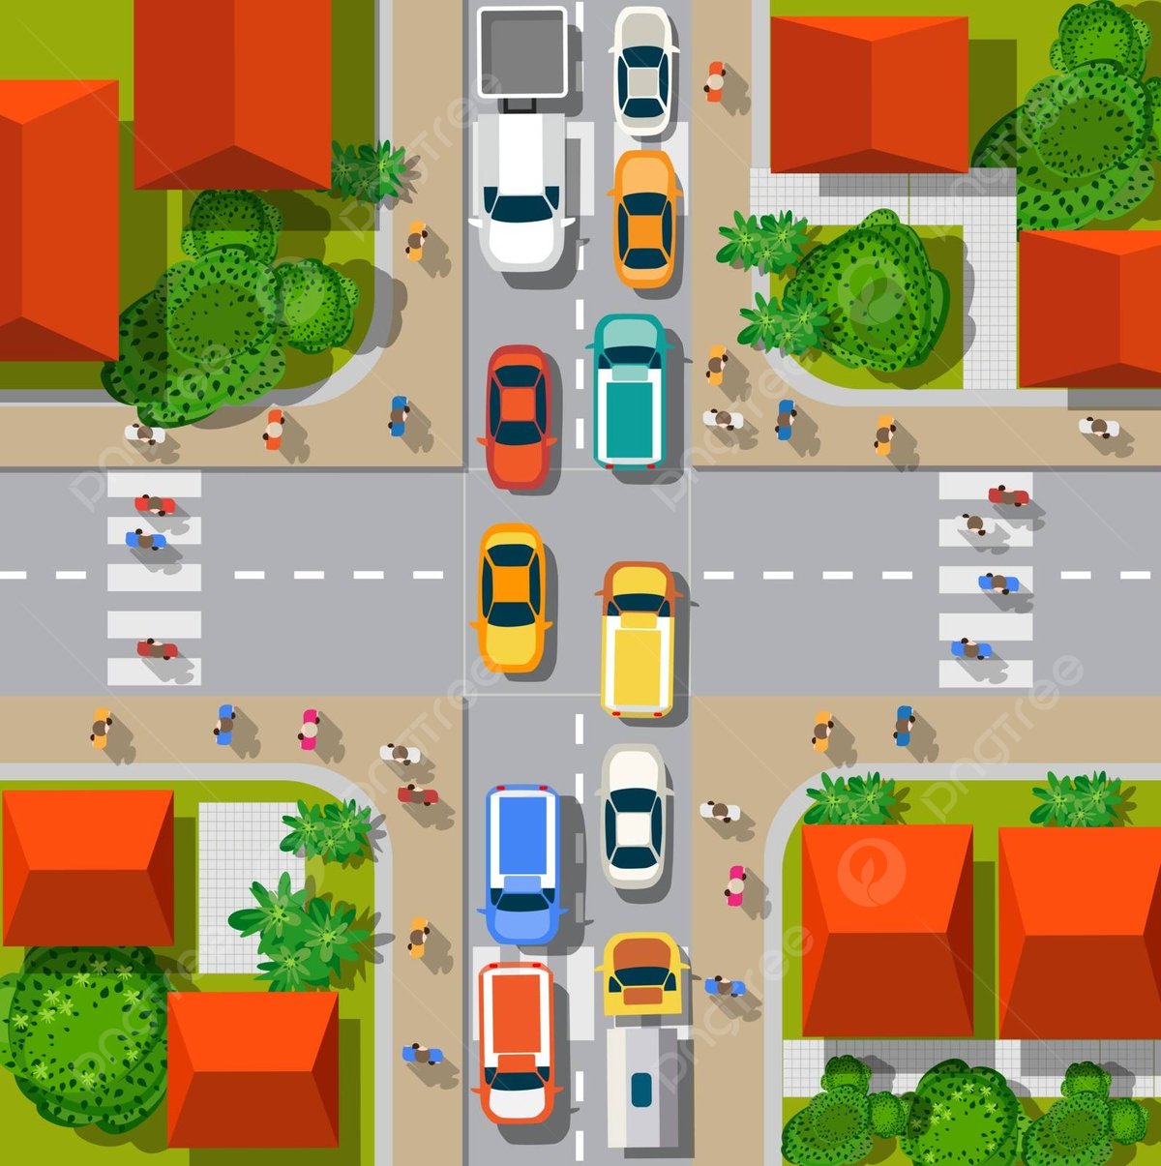
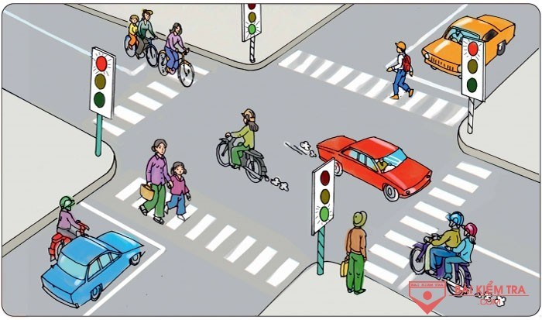

Slide 5
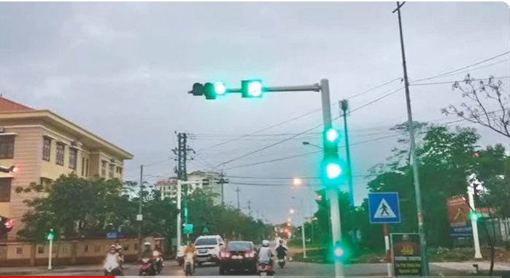

Slide 6
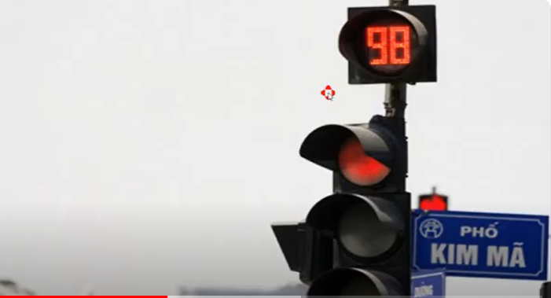

Slide 7
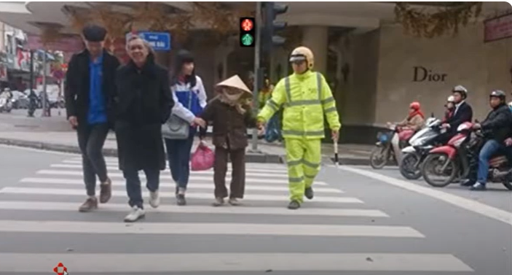

Slide 8
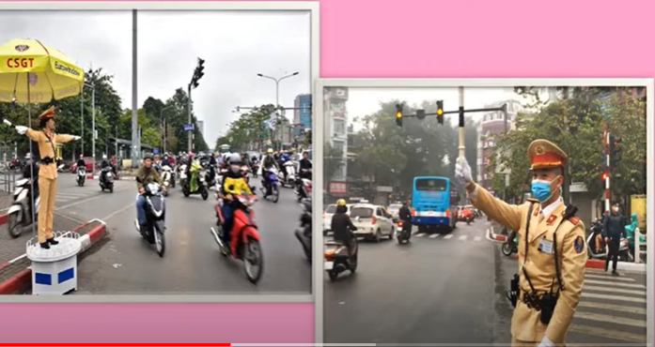

Slide 9
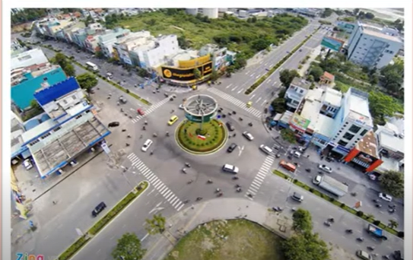

Slide 10
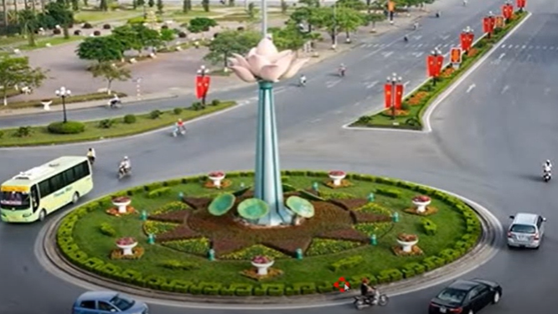

Slide 11
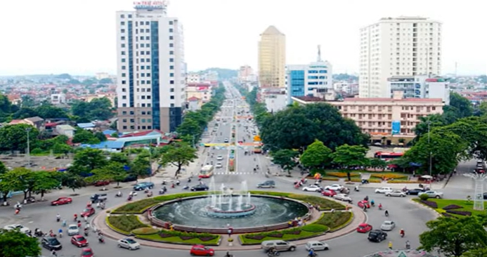

Slide 12
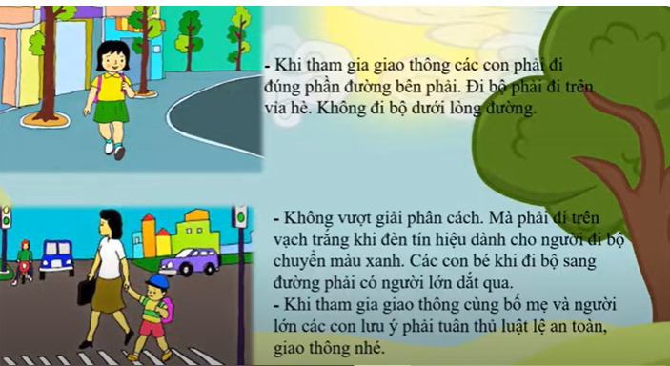

Slide 13


Slide 14




Xin trân trọng cảm ơn!

